Slide 1
El hidrógeno en el contexto de fuentes alternas de energía para el transporte. Una perspectiva desde la ciencia ¿Producción de hidrógeno para transporte en Costa Rica?
Julio F. Mata Segreda
Laboratorio de Biomasas, Escuela de Química
Universidad de Costa Rica

Slide 2
Visión popular simplista de la ciencia y la tecnología
Peligro de ese “producto” de socialización es que la opinión pública podría ser la opinión de grupos con el poder para difundirla.

Slide 3
Objetivos de la presentación
1) Eliminar la falsa creencia que la producción de hidrógeno por electrólisis de agua es un proceso sin mayor complejidad tecnológica, ni económica.
2) Ofrecer insumos conceptuales para que los cuerpos Ejecutivo y Legislativo tomen decisiones políticas basadas en argumentos científicos y tecnológicos.

Slide 4
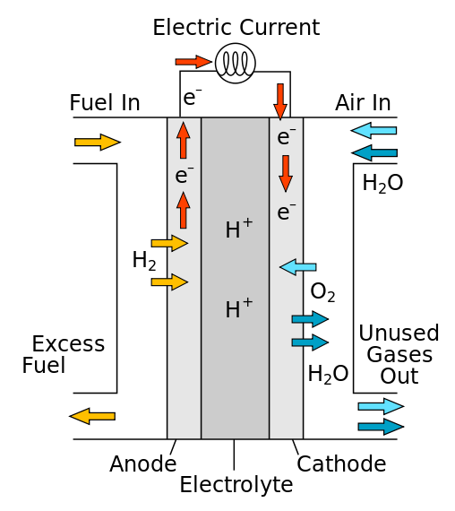
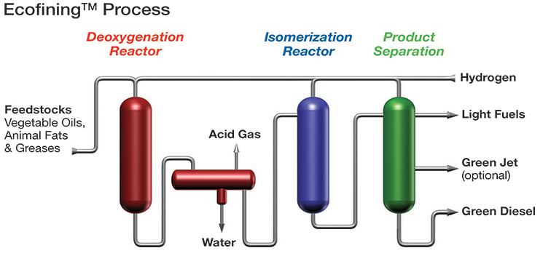
Usos del H₂ para transporte
H₂ gaseoso para vehículos de celdas de hidrógeno. (Van Hool/US Hybrid Corp., Hyundai, Honda, Toyota, otros).
H₂ gaseoso para síntesis de un biocombustible similar al dísel. (Petrobras, Eni/Honeywell UOP, Neste Oy, Nippon Oil, otros).

Slide 5
Aclaración El hidrógeno (H₂) no es un combustible, ni fuente de energía. El H₂ es un vector energético, es decir, un material que acarrea la energía usada en su producción, para luego ser parcialmente reconvertida en una forma útil como por ejemplo electricidad.

Slide 6
Hidrógeno obtenido en países industrializados a partir de materiales fósiles (1)
Síntesis de syngas
Carbón mineral_{(s)} + H₂O_{(g)} → Monóxido de carbono_{(g)} + H_{2(g)}
Energía mínima requerida a 25 °C y 1 atmósfera de presión = 18,2 kWh/kg de H₂
Hidrorreformado del metano (básicamente gas natural)
Metano_{(g)} + 2 H₂O_{(g)} → Dióxido de carbono_{(g)} + 4 H_{2(g)}
Energía mínima requerida a 25 °C y 1 atmósfera de presión = 5,7 kWh/kg de H₂
(CO₂)/(H₂) = 5,5 kg CO₂/kg H₂

Slide 7
Hidrógeno obtenido en países industrializados a partir de materiales fósiles (2)
Hidrorreformado de gases del petróleo
Gases livianos (C₂, C₃, C₄, C₅) + H₂O_{(g)} → Etileno_{(g)} + Propileno_{(g)} + H_{2(g)} + …
Temperaturas del proceso: 750 °C a 875 °C y altas presiones.
Productos de interés económico: materias primas para polietileno, polipropileno o hules sintéticos.

Slide 8
a) Electrólisis del agua, iniciativa presentada en Costa Rica para la producción de hidrógeno

Slide 9
Evaluación energética para la electrólisis de agua
H₂O _{(l)} → H_{2 (g)} + ½ O_{2 (g)}
Energía requerida a 25 °C y 1 atmósfera de presión = 39,7 kWh/kg de H₂
Consumo de energía eléctrica durante casi cinco días de una familia que usa 250 kWh mensuales.
--------------------
100 % de eficiencia en proceso electroquímico. No se incluye la disipación de energía eléctrica como calor, ni compresión del gas, fugas durante el almacenamiento, ni transporte.

Slide 10
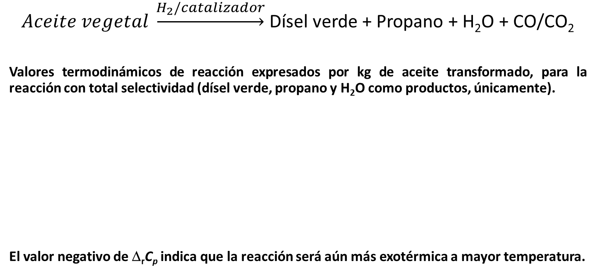
b) Hidrogenólisis de aceites vegetales
Aceite modelo | Δ_{r}H° / MJ kg⁻¹ | (∂Δ_{r}H°/∂T)_{p} = Δ_{r}C_{p}/J K⁻¹ kg⁻¹
Tripalmitato de glicerilo | -0,903 | -36,3
Trioleato de glicerilo | -1,30 | -282
Triestearato de glicerilo | -1,12 | -106

Slide 11
Consideraciones energéticas para la obtención de dísel verde. ¿Proceso sencillo?
¡Control térmico en los reactores!
Rapidez de generación de calor = Rapidez de reacción × Calor de reacción
a) Generación de calor es proporcional a la
Masa mezcla de reacción ∝ Volumen del reactor ∝ dimensión³
b) Remoción de calor es proporcional al
Área de superficie de transferencia de calor ∝ dimensión²

Slide 12
Control térmico en reactores
Potencia térmica
Remoción
Generación
Temperatura

Slide 13
Consideraciones termoquímicas para el diseño de equipo químico industrial
Eventos de situaciones descontroladas (runaways)
Entendimiento inadecuado de la química, la termoquímica y la cinética del proceso.
Diseño inadecuado para remoción del calor de reacción.
Sistemas de control inadecuados.
Procedimientos operacionales inadecuados (Seveso 1976, Bhopal 1984, Chernobyl 1986).

Slide 14
Conclusión
Actividades humanas no deben exceder la capacidad crítica de los ecosistemas (ambiente, economía, energía, bienestar).
Para el uso que se proponga hacer del H₂ en Costa Rica: necesario que su obtención sea químicamente realista, que no sea cara, ni que paradójicamente atente contra la robustez de los discursos nacionales.
Iniciativa para obtener H₂ por electrólisis de agua no parece cumplir completamente con las condiciones anteriores.
La producción de dísel verde no es un proceso sencillo tecnológicamente, ni en su planificación estratégica.

Slide 15
Gracias por su atención

Slide 16
Hidrogenólisis de aceites vegetales

Slide 17
Ejemplo de tres inexactitudes científicas y tecnológicas en la prensa nacional
“EL hidrógeno es un hidrocarburo …”, La Nación, 6 de marzo, 2015.
“El hidrógeno es un derivado de petróleo…”, La Nación, 5 de junio, 2018.
“Eso es instantáneo: usted mete agua, mete electricidad y por el otro lado salen hidrógeno y oxígeno ...” La Nación, 5 de junio, 2018.

